Slide 1



проблеми и решения в СИСТЕМАТА на образованието
05.12.2024
BG05SFPR002-1.005-0004 „Комплексен подход за осигуряване на мотивирани квалифицирани човешки ресурси: Рейтинг и инструменти за повишаване на привлекателността на ключови професии; пилотно внедряване в практиката и мултиплициране за балансирано осигуряване на квалифицирани кадри и учене през целия живот; ограничаване и превенция на недекларираната заетост и подпомагане на предприятията и заетите лица за успешен двоен преход“

Slide 2
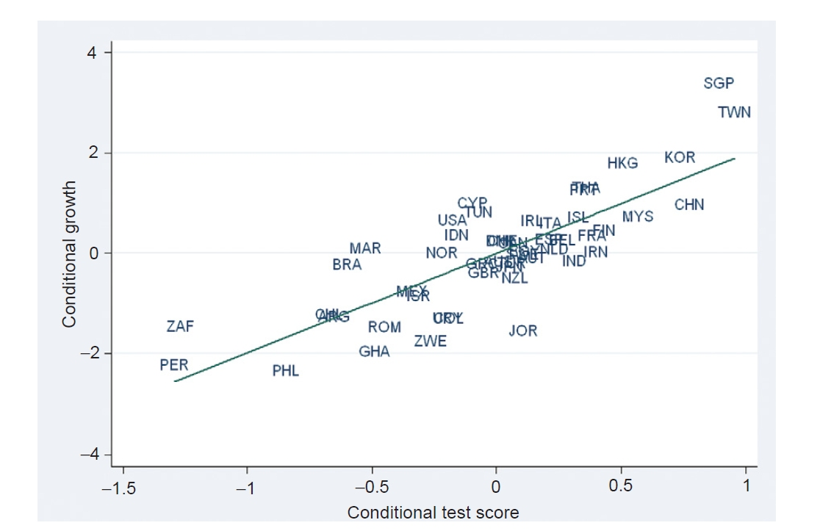
Връзка между резултатите от тестовете и дългосрочния икономически растеж
Източник: Изчисленията са направени от Hanushek, E. A. и Woessmann, L.

Slide 3
Резултат 2022 г.
Постигнато ниво 2 от общо 6. Ниво 2 означава, че българските ученици могат да използват единствено прости стратегии, могат да правят само преки изводи, използват несложен материал и модел за представяне на информация. Справят се със задачи, които изискват единствено буквално тълкуване.
Най-добро представяне: Сингапур, Макао, Тайван, Япония, Южна Корея, Естония, Канада, Швейцария, Полша, Чехия, Словения.
Средно представяне: Литва, Германия, Испания, Унгария, Норвегия.
Слабо представяне: Казахстан, Монголия, България, Молдова, Катар, Чили, Уругвай
Най-слабо представяне: Ел Салвадор, Доминиканска република, Парагвай и Камбоджа
Източник: ОИСР - PISA

Slide 4
Резултати на държавите от PISA теста по трите направления
Държави от ЕС | Общо представяне
Естония | 516
Ирландия | 504
Финландия | 495
Полша | 492
Чехия | 491
Дания | 491
Швеция | 488
Белгия | 486
Австрия | 486
Словения | 485
Латвия | 484
Германия | 482
Нидерландия | 480
Португалия | 479
Франция | 478
Испания | 477
Унгария | 477
Литва | 477
Италия | 477
Хърватска | 474
Малта | 459
Словакия | 458
Гърция | 436
Румъния | 428
България | 414
Кипър | 403
Източник: ОИСР - PISA

Slide 5
Източник: ОИСР - PISA

Slide 6
Какви висшисти очакваме, ако:
Резултатите от международния тест на PISA бележат рязък спад в резултатите и показват следното:
54% от българските ученици са под критичния минимум на знания по математика;
53% по четене;
48% по природни науки
и половината не завършват средно образование?!
Източник: ОИСР - PISA

Slide 7
Брой раждания в периода 1992 – 2023 г.
Източник: НСИ

Slide 9
Дял на професионалните паралелки в Държавния план-прием за учебните години 2024/2025 и 2025/2026, както и целевите стойности за професионални и STEM паралелки
Източник: МОН

Slide 10
Източник: НСИ

Slide 11
Източник: НСИ и собствени анализи

Slide 12
Реализиран план-прием по години
Учебна година | Утвърден ДПП | Реализиран ДПП | Запълняемост %
2024/2025 | 43 198 | - | -
2023/2024 | 42 629 | 37 722 | 88
2022/2023 | 41 322 | 36 011 | 87
2021/2022 | 40 357 | 37 383 | 93
2020/2021 | 38 685 | 37 158 | 96
2019/2020 | 43 458 | 40 073 | 92
2018/2019 | 45 781 | 41 763 | 91
2017/2018 | 45 679 | 42 067 | 92
2016/2017 | 49 596 | 43 673 | 88
2015/2016 | 58 608 | 49 940 | 85
Източник: НАОА и РСВОБ

Slide 13
КАПАЦИТЕТ НА ВУ В БЪЛГАРИЯ
418 хиляди места
СТУДЕНТИ ПРЕЗ 2024:
182 хиляди (43,7%), от тях
66% от тях дипломирани –121 230
86% от тях останали на работа в България – 104 258
60% от тях назначени на позиции за висшисти – 62 826
Източник: Национална карта на висшето образование (НКВО) и Рейтингова система на висшите училища в България (РСВОБ)

Slide 14
Източник: РСВОБ

Slide 15
Източник: РСВОБ

Slide 16

Източник: РСВОБ

Slide 17
Източник: Агенция по заетостта

Slide 18
Източник: РСВОБ

Slide 19
Източник: РСВОБ

Slide 20

BG05SFPR002-1.005-0004 „Комплексен подход за осигуряване на мотивирани квалифицирани човешки ресурси: Рейтинг и инструменти за повишаване на привлекателността на ключови професии; пилотно внедряване в практиката и мултиплициране за балансирано осигуряване на квалифицирани кадри и учене през целия живот; ограничаване и превенция на недекларираната заетост и подпомагане на предприятията и заетите лица за успешен двоен преход“
ВЪПРОСИ ЗА ДИСКУСИЯ
1. План-приемът и структурата на заетостта в България (днес и утре).
2. Финансирането на образованието – необходимост от промяна/надграждане на принципа на финансиране „парите следват ученика/студента“.
3. Капацитет, план-прием и резултати от обучение и реализация на завършилите висшите училища. Автономията на университетите, поръчката на данъкоплатците, общественият интерес.
4. Задължителна матура по математика и/или др. стимули за насочване към инженерните индустрии и технологиите.
5. Полагане на труд след 14 годишна възраст – задължителен стаж за практически опит и постигане на възпитание чрез труд.
6. Началото на учебната година – 1-ви септември?
7. Мястото на бизнеса в управлението на образованието в страната.
8. Трябва ли да има 12 клас, за да се завършва средно образование?
9. Бакалавърска степен след тригодишно обучение във ВУ?
10. Трябва ли да има безплатно висше образование за всички?

